Slide 1
Haladó fejlesztési technikák
LocalDb elérése Entity Framework Core segítségével (ORM + LINQ)

Slide 2
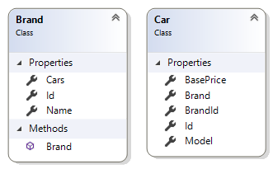
Gyakorlat: Cars + Brands adatbázis létrehozása
Hozza létre az adatbázist, majd abba teljesen Code First módszerrel töltse bele a táblákat és az adatokat (annotációkkal is megoldható akár – de a Fluent API teljes használata is ugyanúgy jó)
Listázza az összes márkát
Listázza az összes autót, a márkanévvel együtt (Lazy Load módszerrel)
Listázza az autókat, a márkák átlagárával együtt

Slide 3
Gyakorlat: Cars + Brands adatbázis HF
Listázza az autók modelljét, márkáját valamint a márkához tartozó autók darabszámát.
Módosítsa az összes BMW típusú autót, minden modellhez legyen hozzáfűzve, hogy „+”
Módosítsa a 20000-nél olcsóbb autók árát 3x-osra.
Törölje az „Audi A3” -as modelleket.
Szúrjon be egy tetszőleges új Audi típust.

